Slide 1



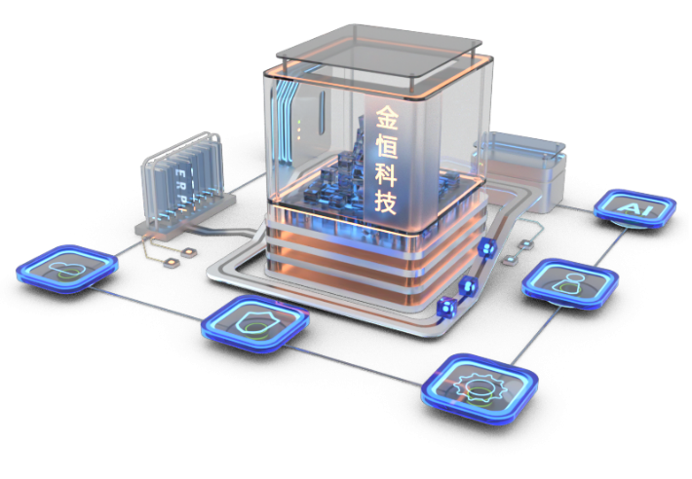
烟台华新数智化规划咨询专案
调研总结
2025/7/27

Slide 2
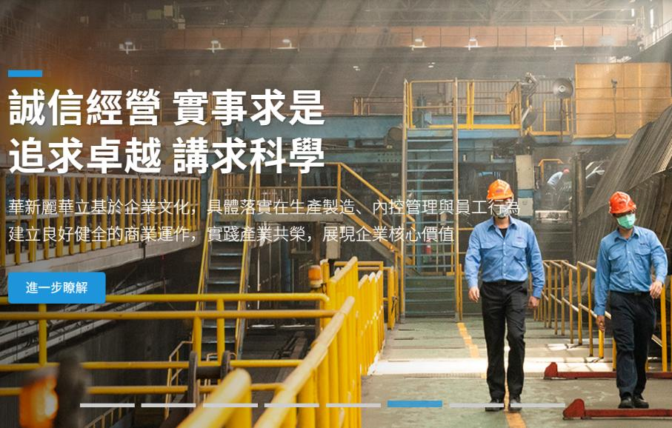
目录
CONTENTS
1
专案目标与蓝图设计
2
现状调研与问题分析
3
改进思路与控制要点
4
协同需求与推进计划
5
建设方案与路径规划

Slide 3
1 建设蓝图-能源管理
南钢-智慧能源
应用层
能源运行监控
能源综合监控（六横六纵）
能源精细化管理
能源高阶应用
产线智慧管理
数据融合平台
ERP
能源潮流监视
综合
燃气
能源综合看板
能源指标
煤气平衡模型
事业部能源看板
工序工艺监视
制氧
发电
能源计划管理
能源成本
氧气平衡模型
能介集中监视
智慧成本
供电
水
能源实绩
工序精管
电力优化模型
能源消耗统计
实时历史曲线
全局
管网
计量器具
能源绩效
峰谷发电模型
产品能耗核算
报警事件查询
智慧生产
场景
数据
能源优化分析
综合报表
热风炉智能换烧模型
能耗优化分析
应急处置管理
分析
应急
碳排放管理
手机APP
转炉煤气回收预测
生产节能管理
模型层
设备管理
数据处理
算法模型
数据清洗
数据存储
接口服务
设备模型
计量模型
产品模型
业务模型
算法模型
机理模型
计量系统
基础层
基础设施
服务器 、存储、网络、操作系统
数据采集层
数据采集（智能网关、设备接入、边缘计算、协议解析、智能组件等）
智慧运营
PLC
DCS
积算仪
流量计
电力综保系统
智能电表
…

Slide 4

1 建设目标-基于全维度数据融合的智慧能源管理
数字化
模型化
智能化
可视化
依托数据支撑平台，以能源利用效率最大化为目标，打造智慧能源管理平台，以全流程物料跟踪为基础，基于“三流一态” 全维度数据融合技术，实现能耗的精细化核算及优化分析，为公司经营决策提供有力支撑，最终助力企业实现节能降碳的目标；
建立能源的综合监控系统，实现能源的实时监控及预警
实现各能源介质、重要生产工艺的实时监控、动态显示、趋势查询、异常判断，并能对异常数据进行实时报警。
建立能耗核算模型，实现能耗的多维度精细化管理
实现生产过程各种能介用量按工序、设备、时间、产品等维度进行分解和核算，可以科学统计到单件物料（炉、支、卷、捆）。
建立能耗优化分析系统，实现生产能耗精准分析对比
通过对能耗水平进行分析评估，对能效异常原因进行追溯，为节能优化的闭环管理提供支撑和依据。
构建节能管理及决策支持系统，深度挖掘规则，管控数据背后价值
智能管控
建立生产节能管理系统，实现节能制度的监控和评估，提高节能管理水平；同时完善能源体系管理，实现能源业务数字化的目标。

Slide 5
目录
CONTENTS
1
专案目标与蓝图设计
2
现状调研与问题分析
3
解决思路与控制要点
4
协同需求与推进计划
5
建设方案与路径规划

Slide 6
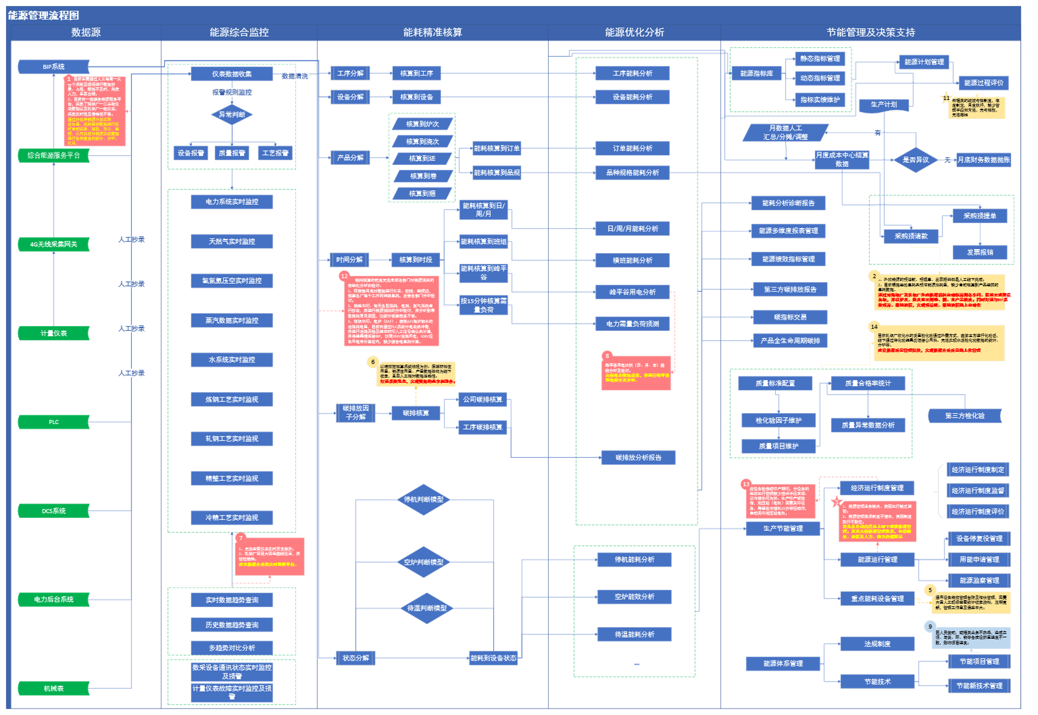
2 现状分析—问题梳理
问题类型
需求程度
效果类型
数据源（1）
能源综合监控（1）
能源精准核算（2）
能源优化分析（1）
节能管理及决策支持（9）

Slide 7
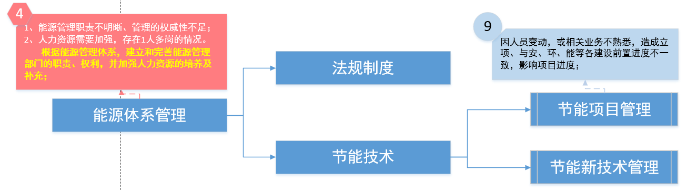
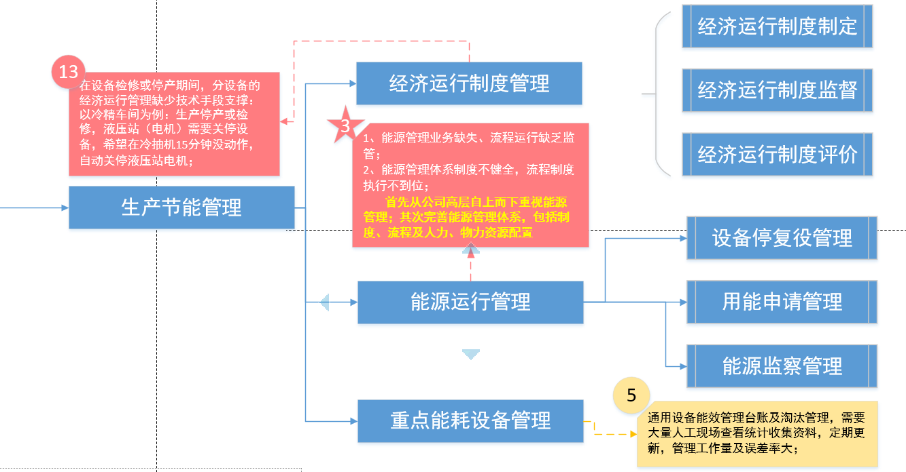
2 现状调研—业务流程&问题梳理
问题一：管理方面问题
流程段 | 现状痛点 | 不利影响 | 解决后提升效果
节能管理及决策支持 | 能源管理职责不明晰、管理的权威性不足；人力资源需要加强，存在1人多岗的情况。 | 以炼钢厂为例：工作职责内容包括14大项，既有日常工作又有专案工作、突发工作，工作性质上既有办公系统管理工作又包含现场管理工作以及应对外部要求，工作强度和能力要求高，目前工程师配备仅为1人，捉襟见肘。 | 通过明确职责、高层赋权与优化人力配置，可显著提升能源管理效率与成本效益。
节能管理及决策支持 | 1、能源管理业务缺失、流程运行缺乏监管； 2、能源管理体系制度不健全，流程制度执行不到位； | 以变更管理为例：有变更管理制度，但现场的变更未依据制度规定，进行变更评审，识别安环能因素，完善管理制度和操作规程，做好人员培训等。 | 实现业务全流程数字化监管，系统性消除执行漏洞，确保变更评审全面覆盖安环能风险管控，显著提升设备运行安全性与体系合规水平
节能管理及决策支持 | 缺少绩效管理手段和方法 | 有相关的绩效考核制度，年度制定，月度执行，缺少管理手段和方法，无考核权，无法落地 | 不仅使能源管控从“被动响应”转向“主动优化”，还能推动各生产单元自发开展能效对标，同时为成本精细化管控提供长效支撑
数据源（0）
能源综合监控（0）
能源精准核算（0）
能源优化分析（0）
节能管理及决策支持（3）

Slide 8
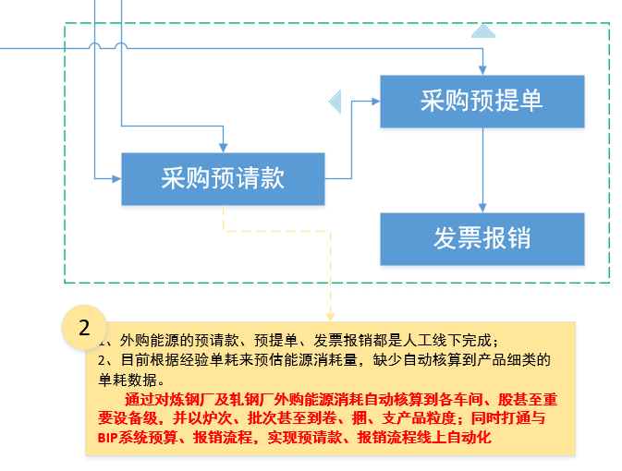
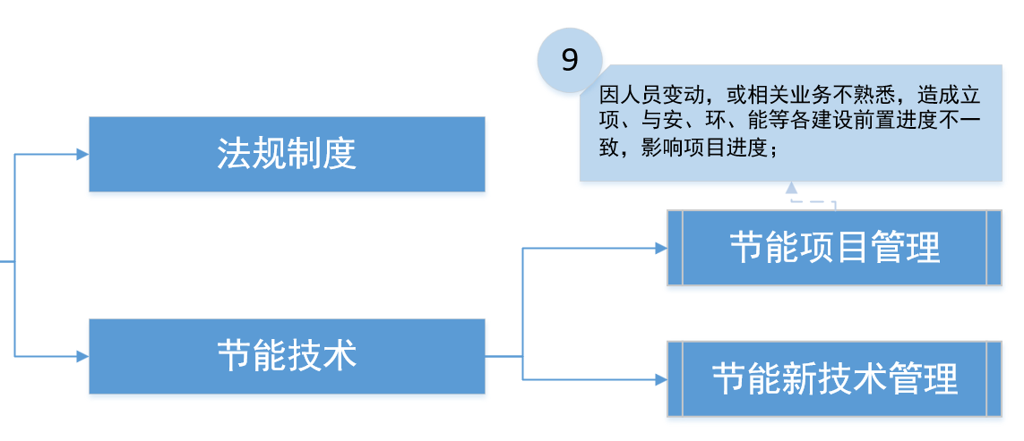
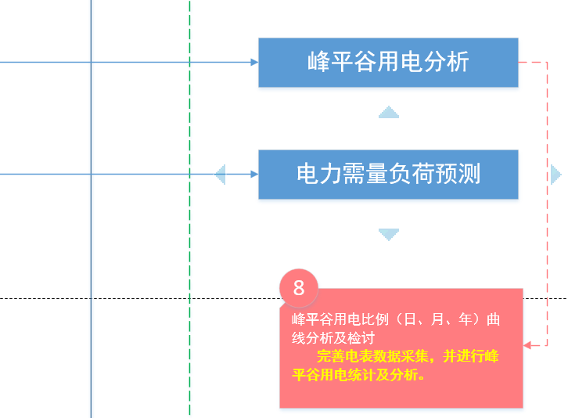
2 现状调研—业务流程&问题梳理
问题二：系统功能缺失方面问题
流程段 | 现状痛点 | 痛点影响 | 解决后提升效果
节能管理及决策支持 | 1、外购能源的预请款、报销流程都是人工线下完成；2、目前根据经验单耗来预估能源消耗量，缺少自动核算到产品细类的单耗数据。 | 以电费为例：每月需根据运筹部发布的产量计划，预估用电量估算电费，BIP系统填报预请款审核后到财务平台缴纳，月底通过线下报表完成各部门电费计算，BIP系录入预提单，次月根据月底线下报表统计的各部门电费分摊发票费用，BIP系统录入报销单。 | 实现外购能源预算报销全流程自动化，精准核算至单件产品粒度，消除人工操作误差与滞后性，同步生成分车间/设备级用能成本洞察，驱动精细化降本决策
节能管理及决策支持 | 通用设备能效管理台账及淘汰管理 | 以电机管理台账为例，需要大量人工现场查看统计收集资料，定期更新，管理工作量及误差率大 | 消除人工统计误差，自动触发淘汰机制，确保高耗能设备及时退出，系统性降低管理成本与合规风险
节能管理及决策支持 | 在设备检修或停产期间，分设备的经济运行管理缺少技术手段支撑 | 以冷精车间为例：生产停产或检修，液压站（电机）需要关停设备，希望在冷抽机15分钟没动作，自动关停液压站电机； | 实现停产期间设备能耗精准管控，消除人为操作延迟或疏漏，设备空转能耗归零；
能源优化分析 | 峰平谷用电比例（日、月、年）曲线分析及检讨 | 未有相关峰平谷的数据采集，不利于检讨峰平谷各时段用电比例，从未降低用电成本 | 实现峰平谷用电多维度穿透分析溯源，驱动用能结构持续优化与异常根因精准定位
数据源（0）
能源综合监控（0）
能源精准核算（0）
能源优化分析（1）
节能管理及决策支持（3）

Slide 9
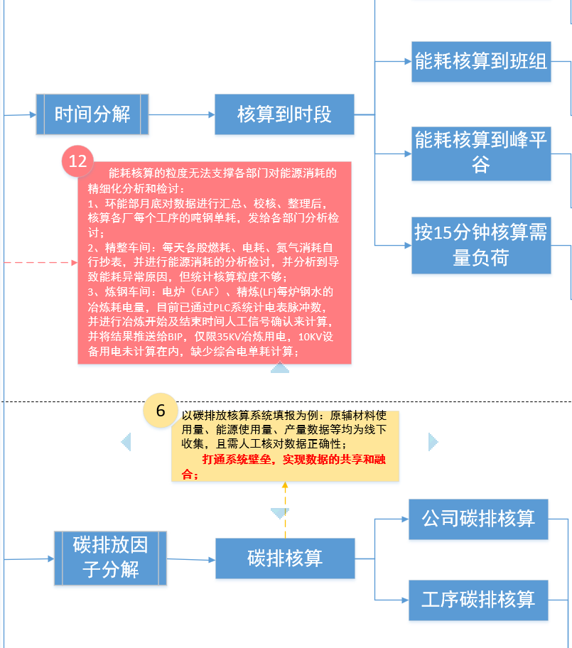
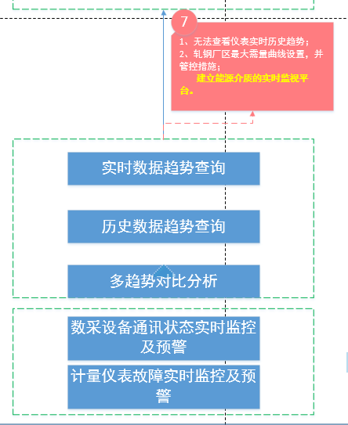
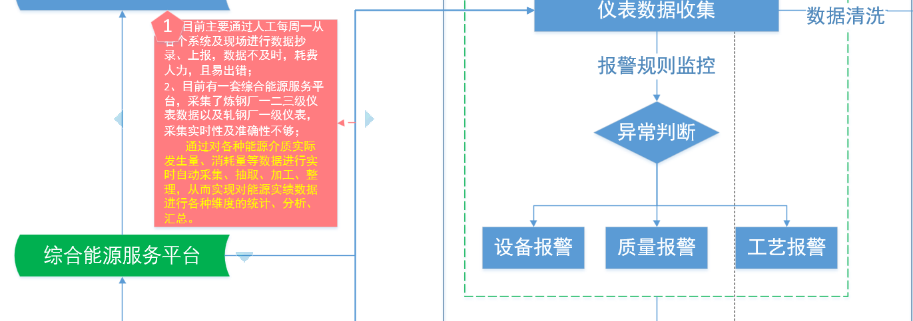
2 现状调研—业务流程&问题梳理
问题二：系统功能缺失方面问题
流程段 | 现状痛点 | 痛点影响 | 解决后提升效果
数据源 | 无统一的数据采集分析平台 | 以碳排放核算系统填报为例：原辅材料使用量、能源使用量、产量数据等均为线下收集，且需人工核对数据正确性。 | 实现碳排放全要素自动采集与交叉核验，消除人工搬运及核对环节，确保核算数据实时精准可溯源
能源优化分析 | 峰平谷用电比例（日、月、年）曲线分析及检讨 | 未有相关峰平谷的数据采集，不利于检讨峰平谷各时段用电比例，从未降低用电成本 | 实现峰平谷用电多维度穿透分析溯源，驱动用能结构持续优化与异常根因精准定位
能耗精细化核算 | 能耗核算的粒度无法支撑各部门对能源消耗的精细化分析和检讨 | 环能部月底对数据进行汇总、校核、整理后，核算各厂每个工序的吨钢单耗，发给各部门分析检讨； | 实现能源消耗全要素、多维度溯源分析，支撑从工序、设备到单件产品的精细化能效诊断，彻底消除人工核算盲区与数据割裂，为动态优化用能结构及精准降本提供原子级数据支撑
能源综合监视 | 轧钢厂区最大需量曲线设置，并管控措施；无法查看仪表实时历史趋势； | 未有该计量仪表最大需量的数据采集，无相关管控措施，不利于合理控制需量电费 | 实现全能源介质可视化监控，从源头保障供能稳定性与工艺安全
数据源（1）
能源综合监控（1）
能源精准核算（1）
能源优化分析（1）
节能管理及决策支持（0）

Slide 10
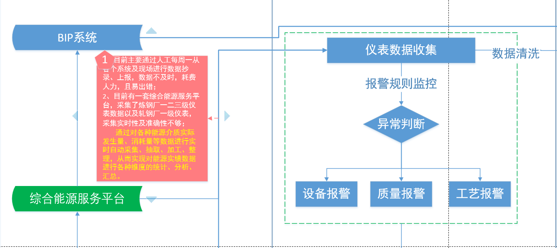
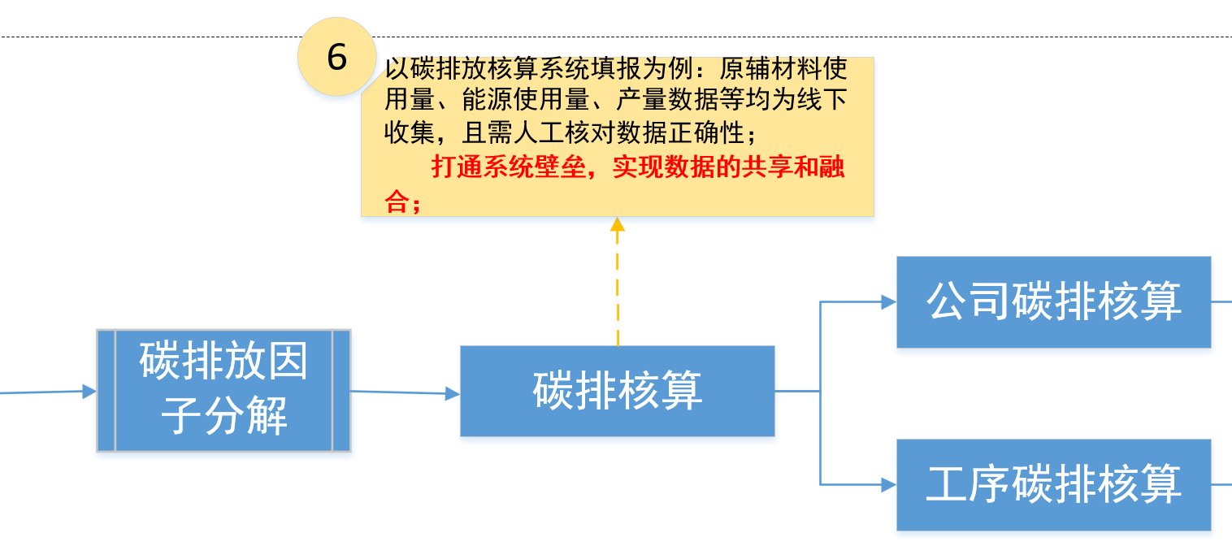
2 现状调研—业务流程&问题梳理
问题三：人工作业/无系统方面/数据孤岛方面问题
流程段 | 现状痛点 | 痛点影响 | 解决后提升效果
数据源 | 目前能源数据主要通过人工进行抄录、整理、上报，数据不及时，耗费人力，且易出错 | 以轧钢厂区能耗报表为例，准备阶段：每周一由各部门抄表员将抄表记录电子版或照片，以邮件或微信等方式报送，由人工线下ELX完成；再审核确认数据正确性。原始记录存在低效、不准确、丢失或错误记录等违规风险； | 实现能源数据全自动秒级采集与智能校验，彻底取代人工抄录及表格搬运，确保实绩数据实时精准可追溯，为生产决策提供高时效性洞察支撑，同步消除数据篡改与丢失风险
精准能源核算 | 无统一的数据采集分析平台 | 以碳排放核算系统填报为例：原辅材料使用量、能源使用量、产量数据等均为线下收集，且需人工核对数据正确性。 | 实现碳排放全要素自动采集与交叉核验，消除人工搬运及核对环节，确保核算数据实时精准可溯源
数据源（1）
能源综合监控（0）
能源精准核算（1）
能源优化分析（0）
节能管理及决策支持（0）

Slide 11
目录
CONTENTS
1
专案目标与蓝图设计
2
现状调研与问题分析
3
改进思路与控制要点
4
协同需求与推进计划
5
建设方案与路径规划

Slide 12
3 改进思路与控制要点
整体解决方案

Slide 13
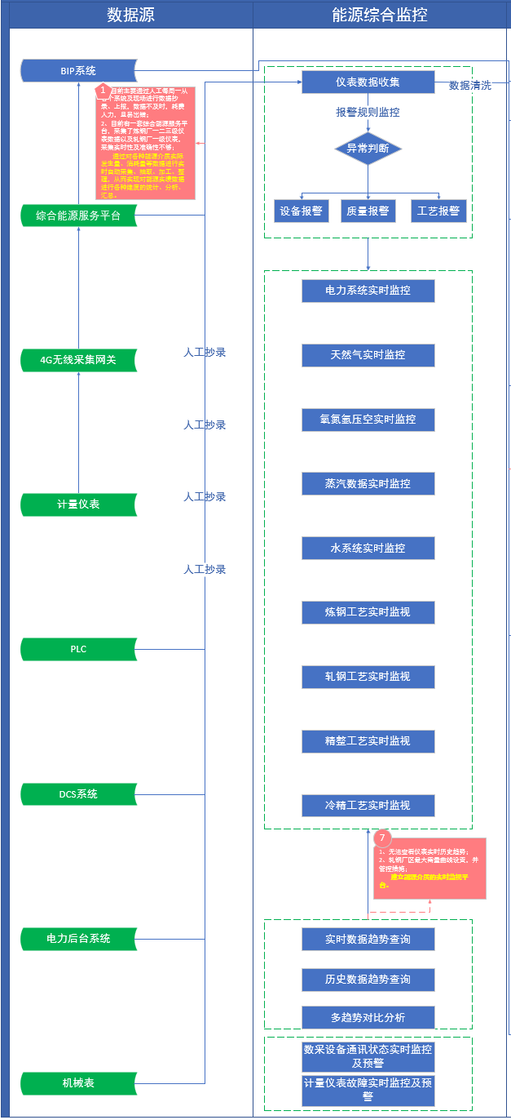
3 改进思路与控制要点
一切业务数字化-能源实时数据采集、监控
全局感知
故障诊断
实时监控
精准控制
能源综合监控
能介实时监视
工艺实时监视
实时历史趋势
报警事件查询
采集设备监视
数据融合平台（IOT）
计量仪表
PLC/DCS
电力系统
电表、天然气表、氧氮氩表、水表、蒸汽表
工艺参数、三四级仪表、设备状态
有功功率、无功功率、总电量、电流
现场计量仪表进行升级改造：对不具备采集条件的仪表进行更换、对缺失的仪表进行补齐、对计量不准确的仪表进行校准；
基于统一的数据采集平台（IOT），实现现场能源计量及重要设备工艺数据的实时采集（秒级），该平台同时为公司其他业务系统提供实时数据支撑；
通过对主要用能介质以潮流图/系统图形式，实现流量、压力及电量、负荷等数据的实时监视、实时历史趋势及报警信息查询，管理人员可实时了解能源消耗的实时状况；

Slide 14
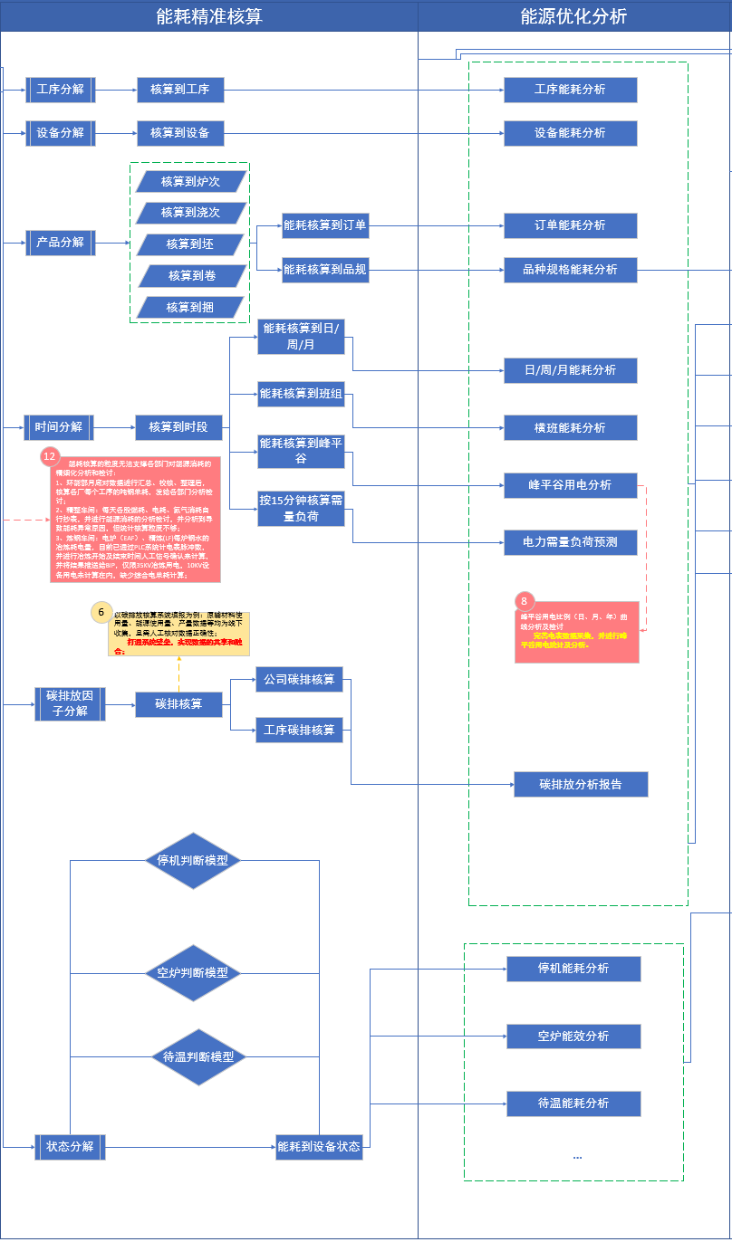
3 改进思路与控制要点
一切业务数字化-能耗的精准核算及优化分析
能耗优化分析
工序能耗分析
生产订单能耗分析
产品品规能耗分析
时间段能耗分析
班组能耗分析
碳排放分析报告
峰平谷能耗分析
停机能耗分析
空炉能耗分析
待温能耗分析
能耗精准核算
核算到工序
核算到设备
核算到产品
核算到时段
碳排放核算
核算到状态
数据融合平台
智慧成本
智慧生产
BIP
设备管理
能源介质计划价、实际价、能源计划成本
生产计划、生产实绩信息；
固体燃料库存、入库量、出库量、消耗量
外购预申请流程、外购发票报销流程
设备台账信息
通过数据融合平台，实现成本、生产、设备、能源等OT数据与IT数据的融合，为能源系统及其他业务系统提供数据支撑；
建立能源精细化核算系统，实现能源数据到工序、设备，同时按照产品维度核算到炉\批\捆\卷；
建立能耗优化分析系统，实现生产能耗精准分析对比，为节能优化的闭环管理提供支撑和依据。

Slide 15
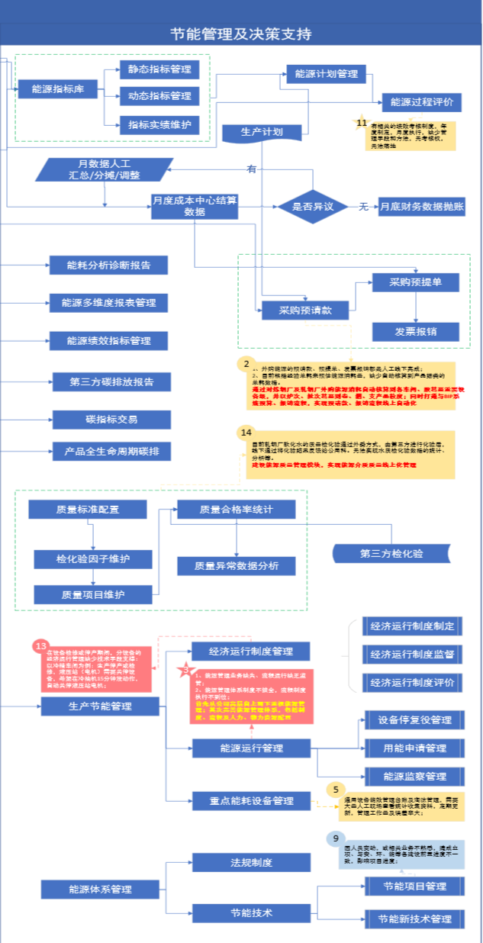
3 改进思路与控制要点
一切业务数字化-节能管理及决策支持
节能管理及决策支持
能源计划管理
能源成本管理
能源报表管理
能源绩效管理
经济运行制度
能源体系管理
能耗精准核算
能耗优化分析
数据融合平台
智慧成本
智慧生产
BIP
设备管理
能源介质计划价、实际价、能源计划成本
生产计划、生产实绩信息；
固体燃料库存、入库量、出库量、消耗量
外购预申请流程、外购发票报销流程
设备台账信息
建设经济运行制度管理功能，对设备检修停产期间，相关辅助耗能设备进行监控和报警；制定科学合理的能源计划，包括能源外购计划、能源生产计划、能源消耗计划等，从而实现能源管控从事后管理向事前管控转变；
构建能源绩效考核系统，依据考核计划指标对各分厂进行考核，行使奖励和处罚机制，帮助减少了能源的浪费和提高了能源的使用效率；
实现能源结算线上化、自动化，减少人工工作量，避免人为对数据的干预；

Slide 16
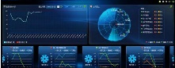
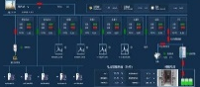
3 改进思路-华新蓝图设计
华新-能源管理
组织优化支持
成本核算支持
经营决策支持
工艺优化支持
战情大厅
智慧运营
能源
数据
应用
节能管理及决策支持
数据融合平台
成本单价
智慧成本
能源计划管理
能源结算管理
能源报表管理
能源绩效管理
经济运行制度
能源体系管理
能耗优化分析
能源预测
成本结算
工序能耗分析
生产订单能耗分析
产品品规能耗分析
时间段能耗分析
班组能耗分析
电力需量预测
产品信息
智慧生产
碳排放分析报告
峰平谷能耗分析
停机能耗分析
空炉能耗分析
待温能耗分析
设备能效分析
能耗
精准
核算
能耗核算到工序
能耗核算到设备
能耗核算到产品
能耗核算到时段
碳排放核算
能耗核算到状态
订单信息
设备台账
设备管理
工序能耗分析模型
设备能效分析模型
产品能耗核算模型
时段核算模型
碳排放核算模型
设备状态判断模型
设备状态
能源
综合
监控
电表数据实时监控
天然气数据实时监控
蒸汽表数据实时监控
氧氮氩仪表数据实时监控
压空数据实时监控
外购预请款
BIP系统
水表数据实时监控
生产工艺数据实时监控
实时历史趋势查询
采集设备状态监控及预警
仪表故障状态监控机已经
数据
来源
数据采集（智能网关、设备接入、边缘计算、协议解析、智能组件等）
外购报销
PLC
DCS
积算仪
电磁流量计
电力后台系统
智能电表
第三方系统
Notes:
打破信息孤岛，控制产品生产全过程

Slide 17
目录
CONTENTS
1
专案目标与蓝图设计
2
现状调研与问题分析
3
解决思路与控制要点
4
协同需求与推进计划
5
建设方案与路径规划

Slide 18
4 协同需求与推进计划
数据采集平台
设备管理
计量仪表数据、生产工艺参数、报警信息、设备运行状态等
设备台账信息、设备运行信息、统计信息
智慧生产
生产计划、生产实绩信息；固体燃料库存、入库量、出库量、消耗量
智慧能源
能源实绩、能源成本
计量设备、能源外购
能源介质计划价、实际价、能源计划成本
智慧成本
能源需求计划、转供计划、外购计划；能源投入、产出、保供
能源外购、产出、消耗月结算实绩成本
外购申请流程
外购报销流程
BIP系统

Slide 19
4 协同需求与推进计划
协同需求：
序号 | 模块 | 子模块 | 目标任务 | 需协同事项 | 协同人员 | 计划时间
1 | 基础数据 | 计量数据管理 | 针对炼钢厂、轧钢厂现场水电气能源计量仪表现状，结合前期提供资料进行梳理 | 需环保能源处根据梳理情况，配合顾问对资料进行解析，对不清楚的情况协调相关人员配合 | 环保能源部 轧钢修护科、公用科 | W6
2 | 能源成本 | 结算数据管理 | 能源结算粒度、方式、流程 | 对目前以成本中心维度的各种能源介质结算要求进行协同 | 环保能源部 财会部 | W6
3 | 能源精准核算 | 能源实绩 | 生产计划、生产实绩信息；固体燃料库存、入库量、出库量、消耗量； 能源需求计划、转供计划、外购计划；能源投入、产出、报工 | 从生产系统获取生产计划及实绩信息，包括固体燃料相关信息进行协同； 将能源计划、能源实绩报送生产系统的要求进行协同； | 环保能源部 生计科 原物料科 | W6
4 | 节能管理 | 能源外购 | 在能源系统发起外购申请流程、外购报销流程 | 与BIP系统进行协同能源外购相关流程 | 环保能源部 轧钢公用科 财会部 | W6

Slide 20
4 协同需求与推进计划
推进计划：
序号 | 模块 | 子模块 | 工作内容 | 需协同事项 | 协同人员 | 计划时间
1 | 能源数据需求 | 基础数据 | 能源系统数据采集需求 | 计量仪表数采清单沟通、确认、协同 | 环保能源部、轧制课、修护课、公用课 | W7
 |  |  |  | 电力系统数采清单沟通、确认、协同
 |  |  |  | 控制系统数采清单沟通、确认、协同
2 | 能源综合监控 | 能源监视 | 能源综合监控画面及功能设计 | 对设计内容进行沟通、确认、协同 |  | W8
4 | 能耗精准核算 | 能源实绩、统计报表 | 各维度能耗精准核算功能设计 | 对设计内容进行沟通、确认、协同
 |  |  |  |  |  | W8
5 | 能耗优化分析 | 能耗优化分析 | 能耗优化分析功能设计 | 对设计内容进行沟通、确认、协同 |  | W9
6 | 节能管理及决策支持 | 能源计划管理 | 能源计划功能设计 | 对设计内容进行沟通、确认、协同 |  | W10
 |  | 能源成本管理 | 能源结算功能设计
 |  | 能源质量管理 | 能源质量功能设计
 |  | 经济运行管理 | 经济运行制度管理功能设计
 |  | 能源体系管理 | 能源体系功能设计

Slide 21
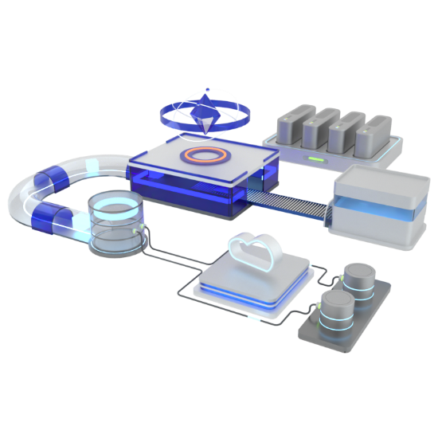

谢谢观看
THANKS
www.jhict.cn

